Slide 1
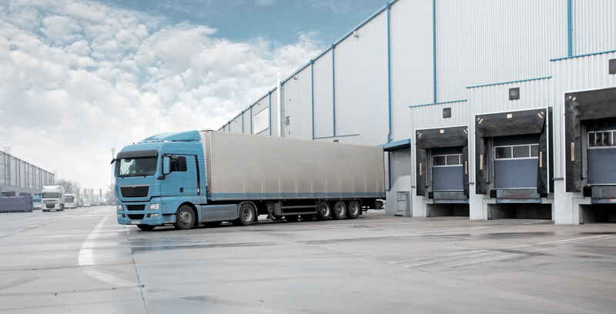
Welke kansen biedt de volatiele energiemarkt de transportsector?
November 2024, Jocco Nieuwenhuis

Slide 2
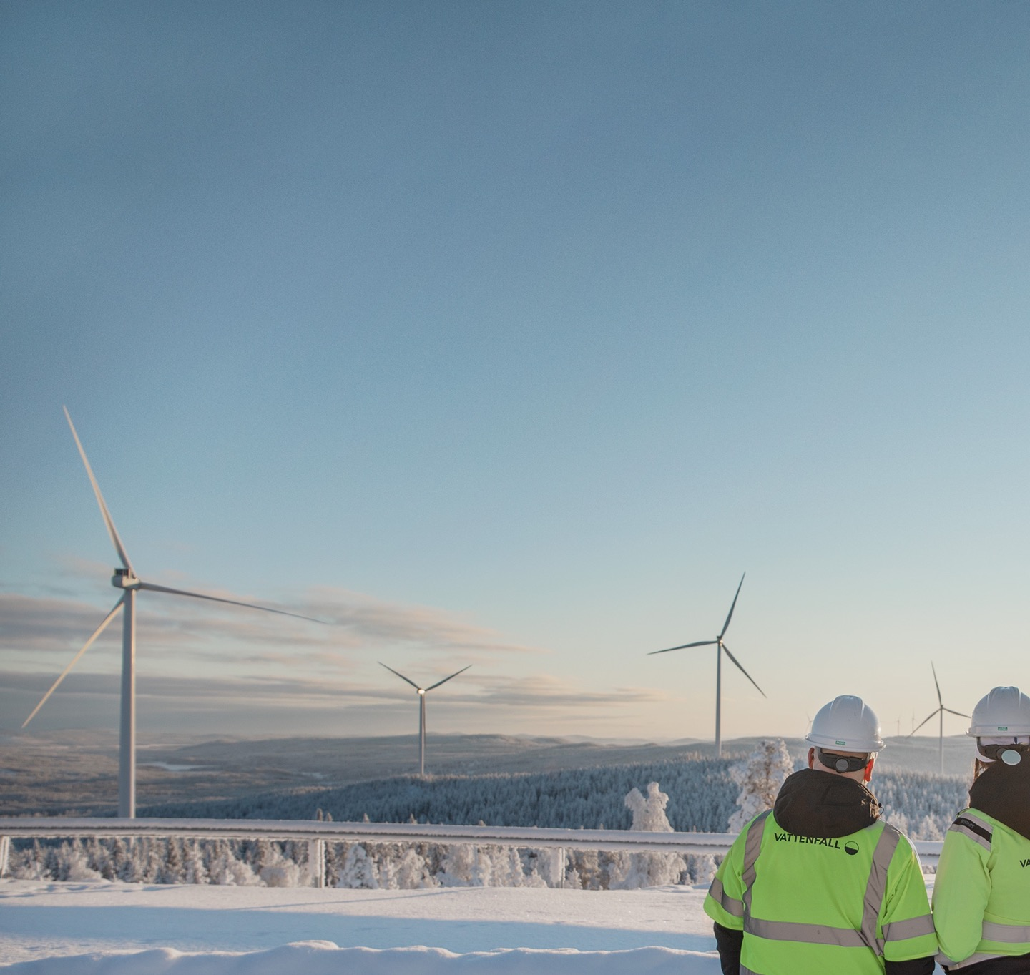
Dit is Vattenfall
Introductie
Een van de grootste producenten en retailers van elektriciteit en warmte in Europa

Slide 3
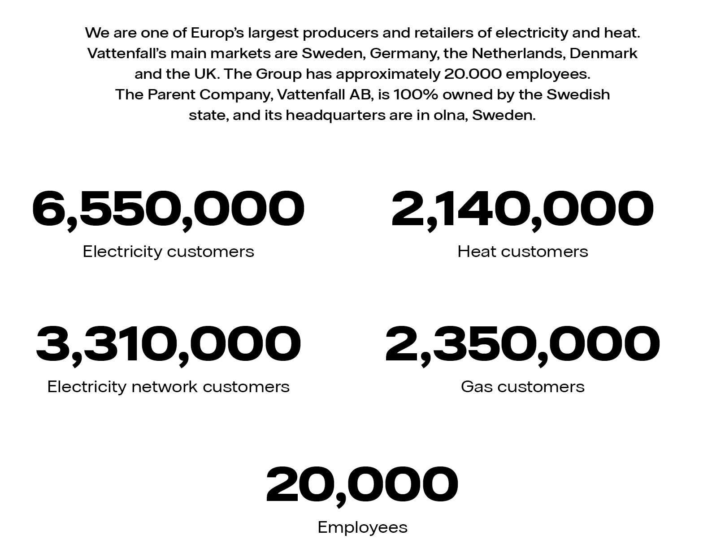
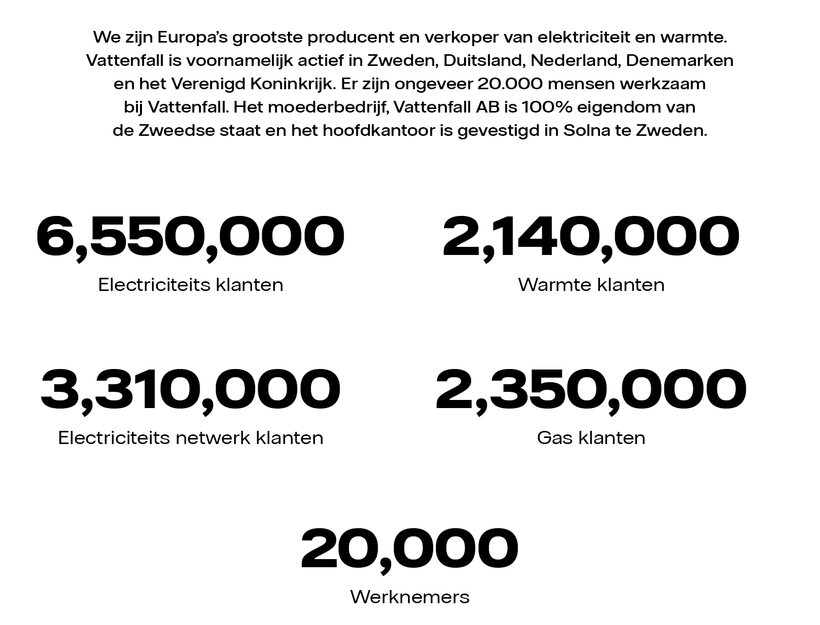
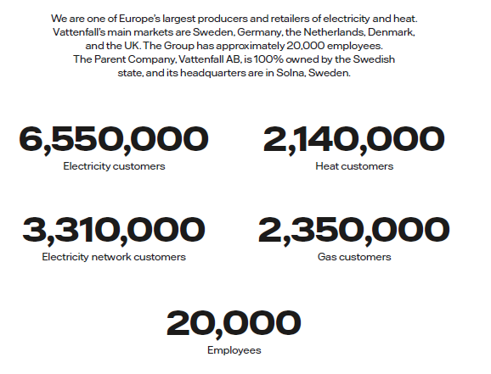
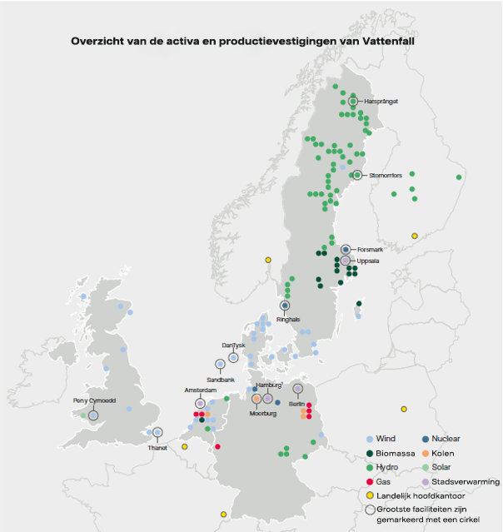
Dit is Vattenfall

Slide 4

Strategie Vattenfall
Bijdrage leveren aan
fossielvrij leven

Slide 5
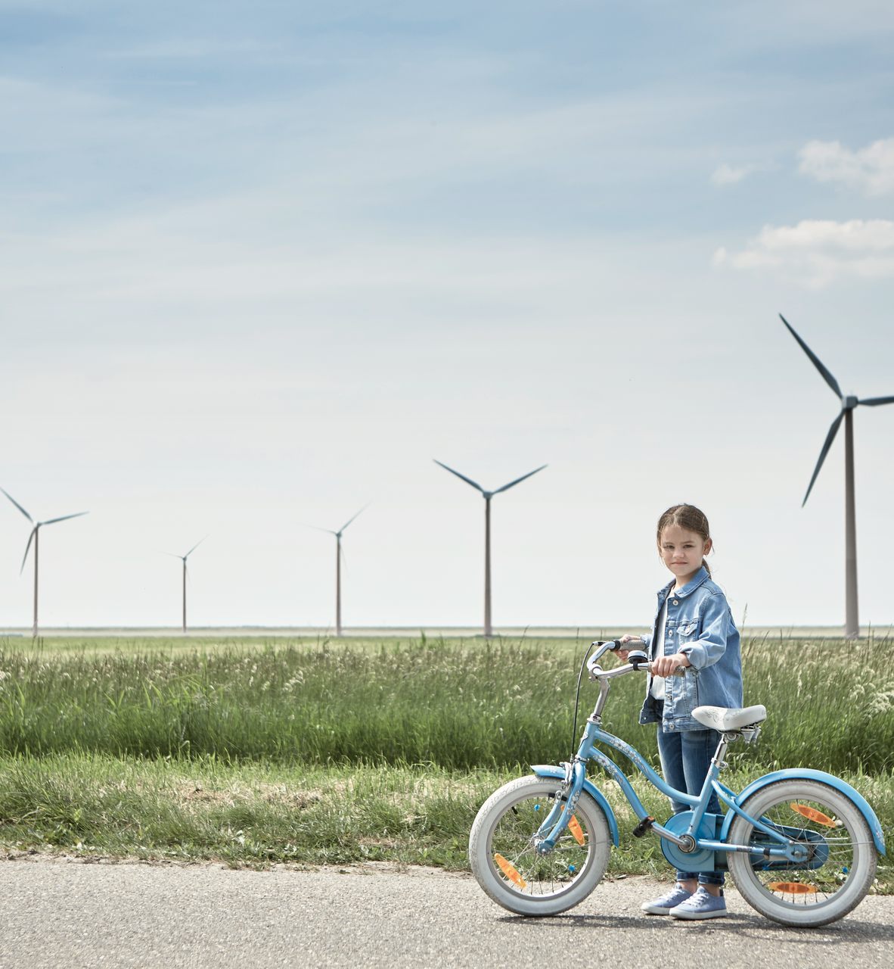
Dat bereiken we door de CO2-uitstoot in de hele energieketen te verlagen
Strategie
Verbinden en
optimaliseren van het energiesysteem
Decarbonisatie
stimuleren
met onze
klanten en
partners
Een fossiel-
vrije
energie
voorziening
Om de fossiele vrijheid mogelijk te maken die de samenleving vooruit stuwt
Onze medewerkers
versterken
Leveren van
hoogwaardige
operaties

Slide 6
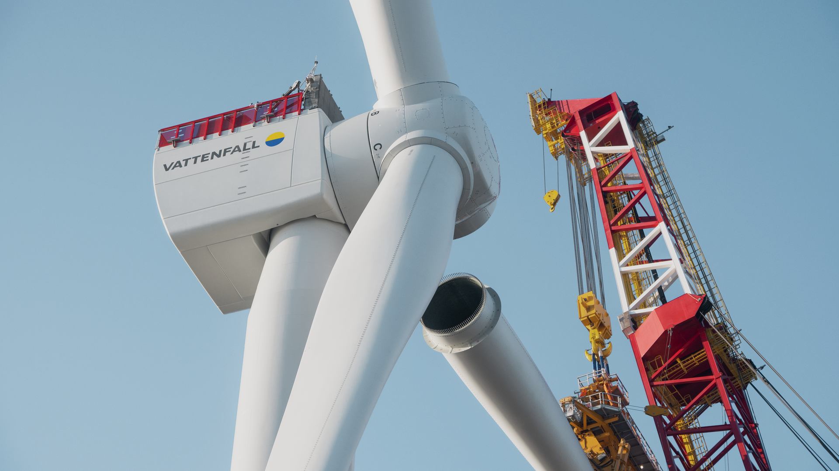
Onze commitment naar Net Zero
Ambitie
-51%
1.5°C
Net Zero
Verlaging emissie-
intensiteit sinds 2017
Doel van onze emissie-
reductie – naar 1.5 graad opwarming
Emissies in onze volledige
waardeketen
2021
2030
2040

Slide 7
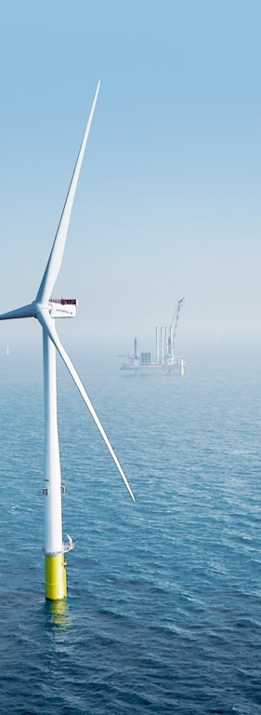
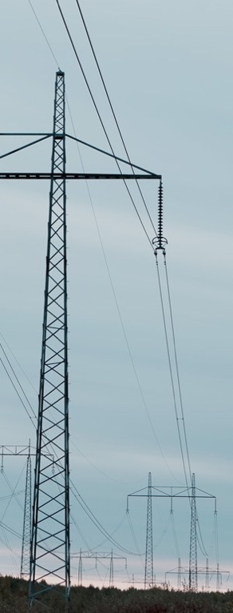
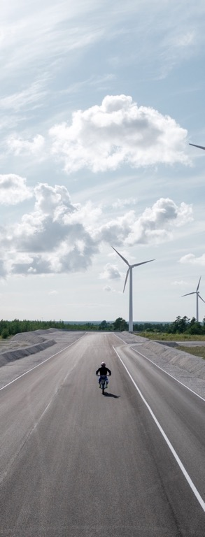
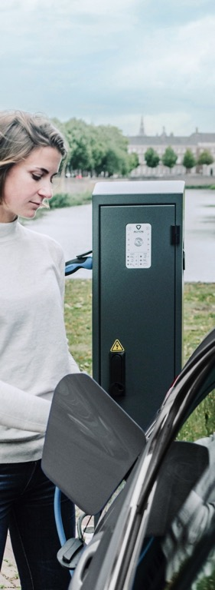
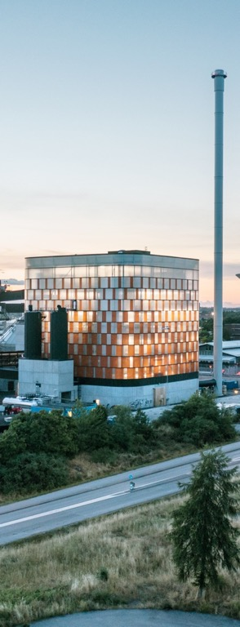
Waardeketen
Dit is Vattenfall
Productie
Distributie van elektriciteit
Verkoop van Elektriciteit, gas en warmte
Energy services
en decentrale opwek en opslag
Stadswarmte
Vattenfall creëert energie vanuit allerlei verschillende bronnen
We zijn actief bezig met het uitfaseren van fossiele productie en investeren in een groter aandeel hernieuwbare opwekking.
Om een veilige bevoorrading te garanderen, zijn goed functionerende distributienetwerken en de ontwikkeling van slimme netwerkoplossingen nodig.
Vattenfall stelt klanten ook in staat om zelf opgewekte elektriciteit aan het net terug te leveren.
Verkoopt elektriciteit, warmte en gas aan consumenten en zakelijke klanten.
Richt zich op verschillende prijs- en servicemodellen. We geven klanten de mogelijkheid om hun impact op het milieu te begrijpen en te verminderen.
Batterijopslag, netwerkdiensten, laadoplossingen voor elektrische voertuigen, enz.
We bieden ook marktplaatsen waar klanten elektriciteit kunnen kopen en verkopen, evenals oplossingen voor klanten om hun energieverbruik te optimaliseren.
Een van Europa's grootste producenten en distributeurs van stadsverwarming, voor huishoudens en industrieën in grootstedelijke gebieden.
In samenwerking met steden en regio's stimuleren we de transformatie naar fossielvrije verwarmingsoplossingen.

Slide 8
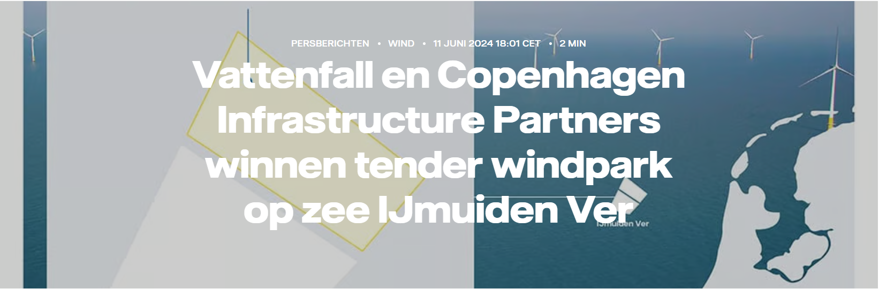
Zeevonk heeft een vergunning gekregen voor de bouw van windpark IJmuiden Ver Beta. De joint venture is een samenwerking van Vattenfall en Copenhagen Infrastructure Partners (CIP) via haar Energy Transition Fund. Het windpark krijgt een vermogen van 2 GW. Tussen de windturbines verrijst er een drijvend zonnepark op zee met een vermogen van 50 MW en in de haven van Rotterdam komt een nieuwe elektrolyser die een groot deel van de elektriciteit van het windpark gaat omzetten in groene waterstof.

Slide 9
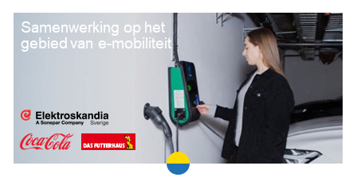
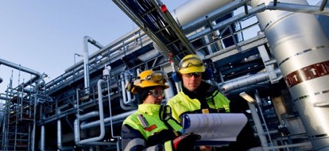
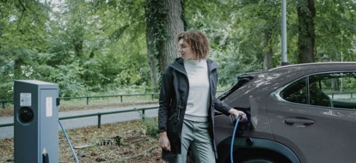
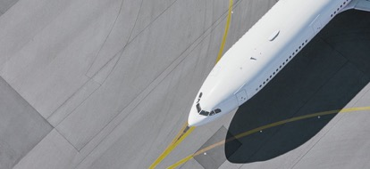
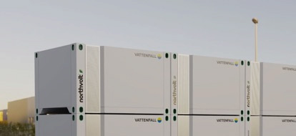
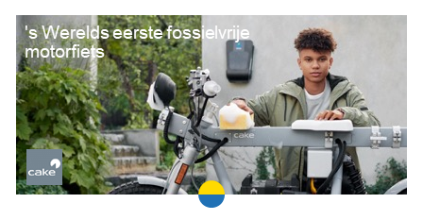
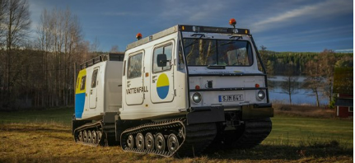
Samen met onze partners een nieuwe wijze van transporteren, produceren ontwikkelen
Sustainability
Samenwerking bij grootschalige productie van biodiesel
Noord-Europa's grootste oplaadnetwerk voor e-voertuigen
's Werelds eerste synthetische duurzame vliegtuigbrandstof
De première van 's werelds eerste geëlektrificeerde rupsvoertuig
Samenwerking grote onderneming voor de productie van batterijen
Notes:
Electricity - from a power source to a source of innovation​

Slide 10
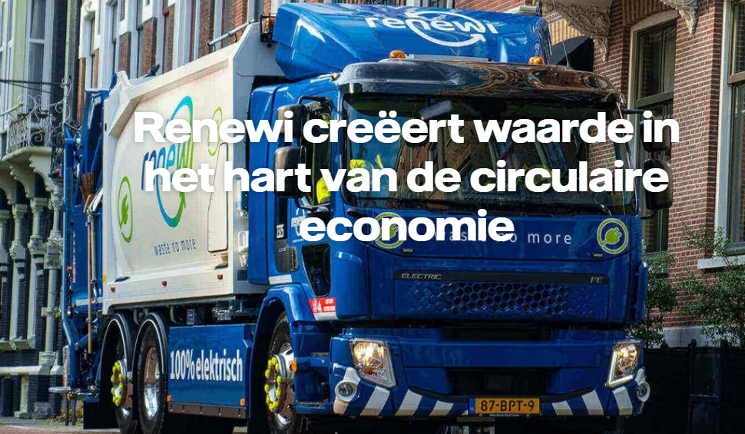
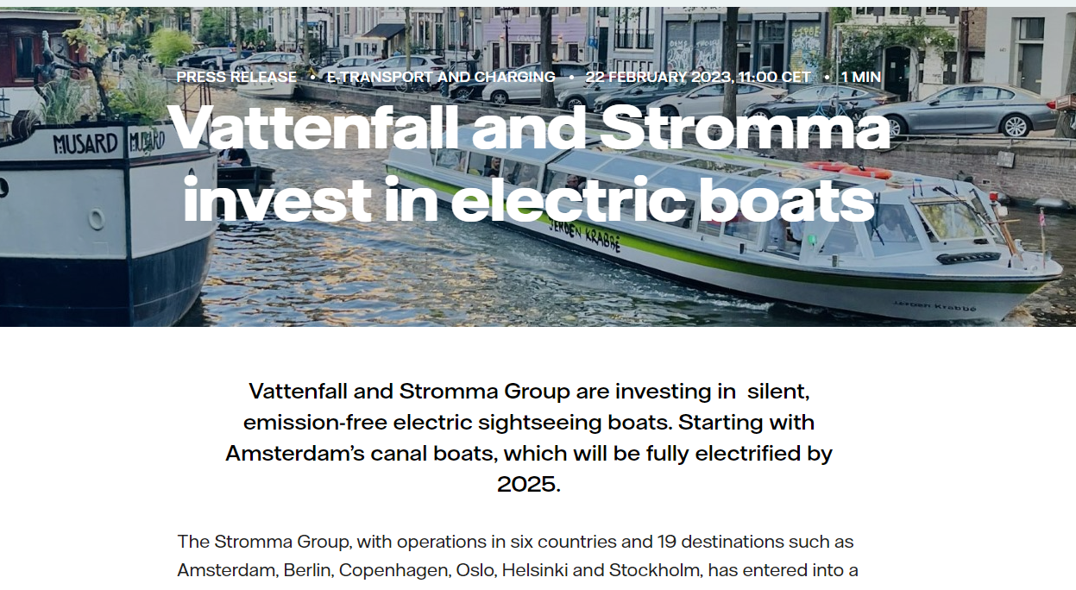
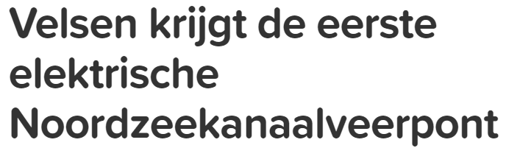
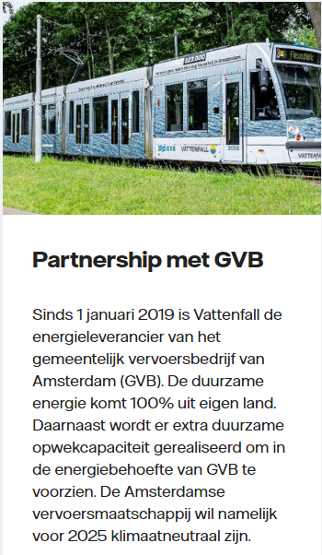
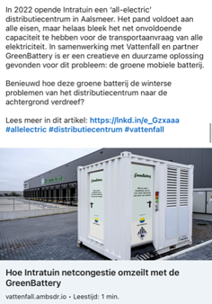
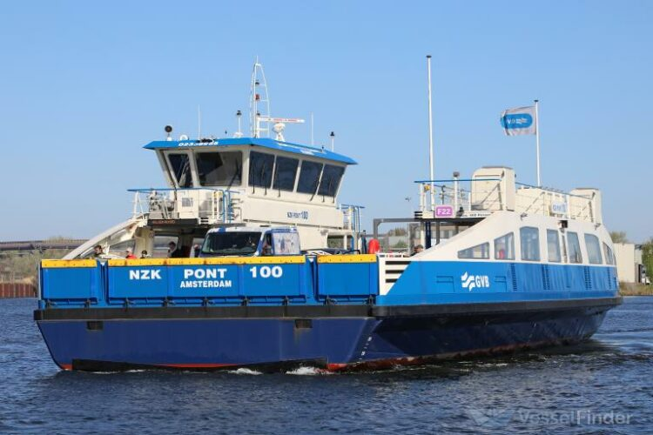
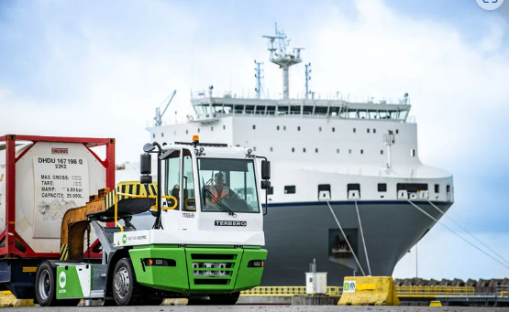
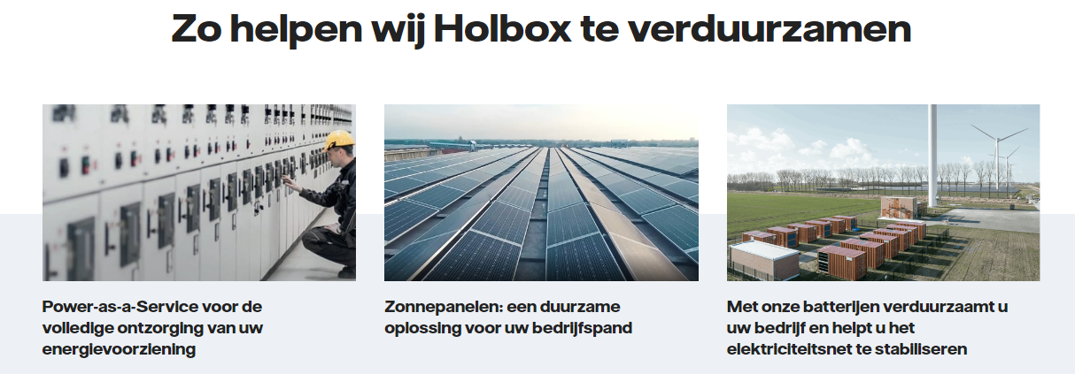
Een paar voorbeelden in Nederland

Slide 11
Ontwikkelingen in de nabije toekomst
Elektrificatie, warmtebehoefte, productieproces en vervoer
(Door) ontwikkeling van hernieuwbare energie en opslag
Toenemende behoefte aan flexibiliteit, inzicht en controle

Slide 12
De uitdagingen de baas

Slide 13
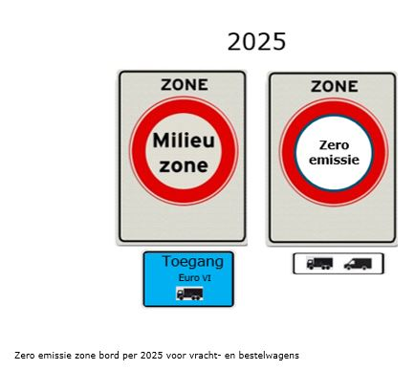
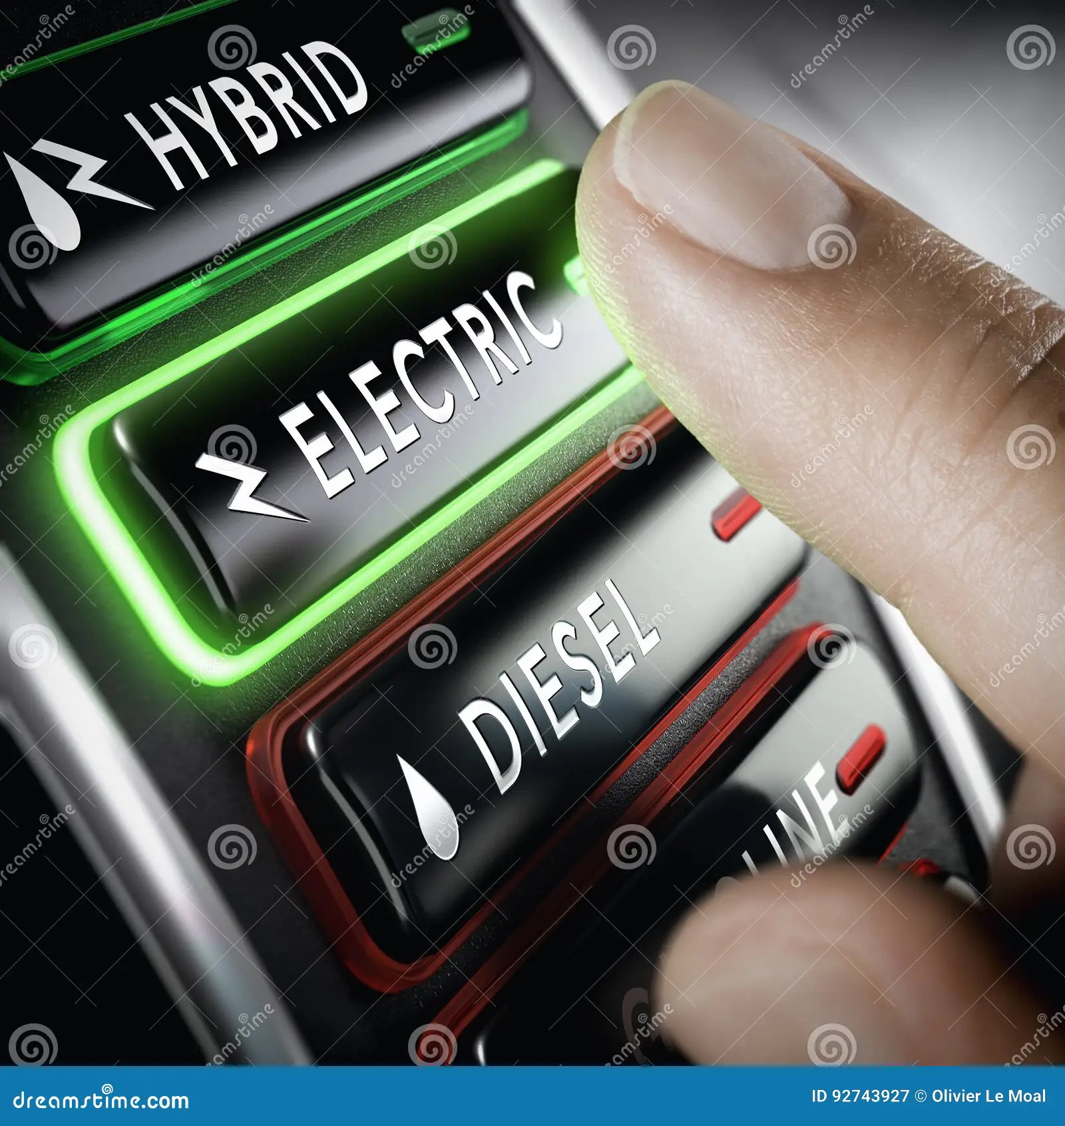
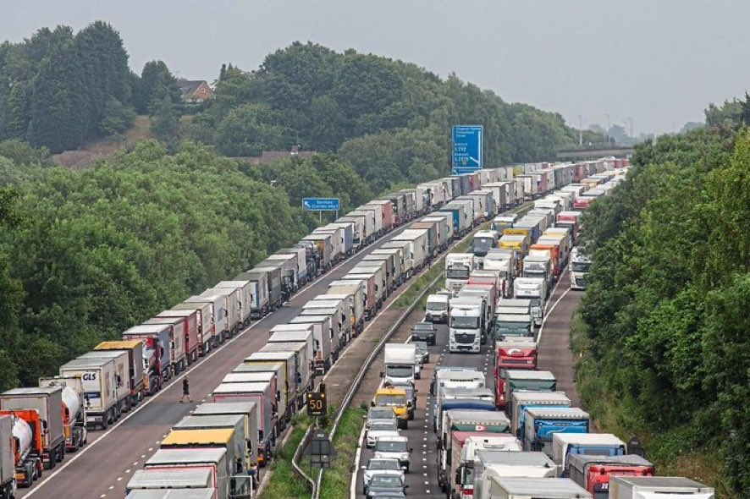
Wat zijn de uitdagingen
Verduurzaming
Van pomp naar stekker
Van oliecrisis naar congestie uitdaging

Slide 14


Verduurzamen is noodzaak
Milieu
zone
De transportsector verantwoordelijk voor 23% van de totale wereldwijde uitstoot.
Het verminderen van de uitstoot van deze sector is dan ook cruciaal om de klimaatdoelstellingen te halen.
Meer milieuzones / Meer zero emissie zones
Eisen vanuit Scope 1/2/3 levert druk vanuit klanten
2027: dieselvrachtwagens worden dubbel belast door het nieuwe Europese Emissiehandelssysteem (ETS2) en de vrachtwagenheffing.

Slide 15
De overgang van pomp naar stekker
Electrische truck voldoet aan zero emission
In Nederland elektra boven waterstof
Business cases komen naar elkaar toe
Belasting op CO2 / dieseltrucks omhoog
Aanschafprijs Electrische truck daalt
Range neemt toe (600km)
Lagere operationele én meer voorspelbare (lagere) brandstofkosten

Slide 16
Van oliecrisis naar congestieproblemen
Congestie is filevorming op het elektriciteitsnet
Voordelen Elektrisch rijden:
Zero emissie
Voldoet aan toenemende klantvraag
Kosten onder controle (dieselspeelbal)
Eigen opwek/opslag/inkoop/planning
Nadelen:
Hogere investering (in assets)
Past de range bij type vervoer?
Laadinfrastructuur
Kennis en tooling rondom laden en energieinkoop

Slide 17
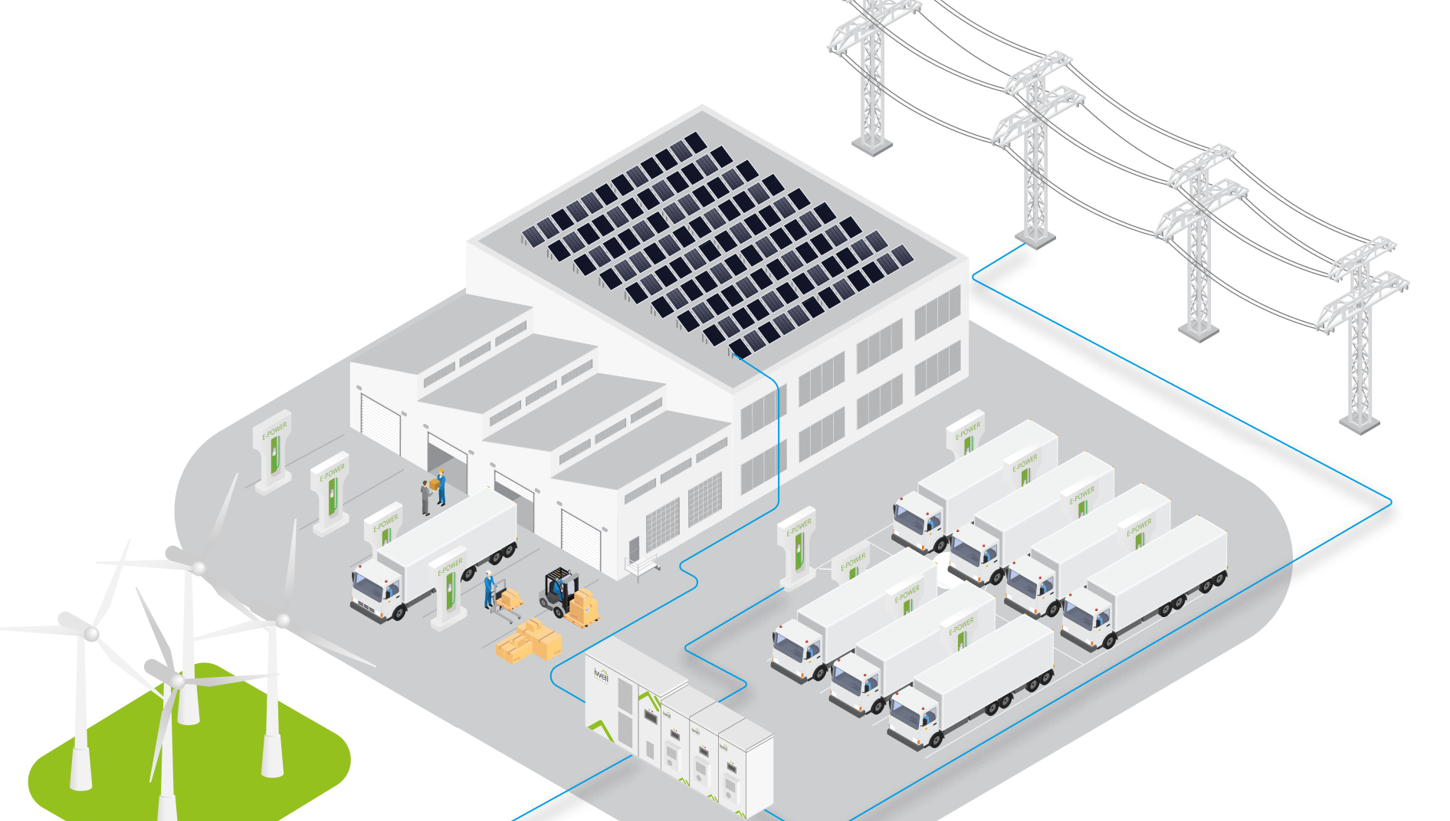
Zonnepanelen
Levering en
capaciteit
DC laders
Stroom van
windpark
Batterij
Bron: infografic Iwell

Slide 18
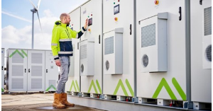
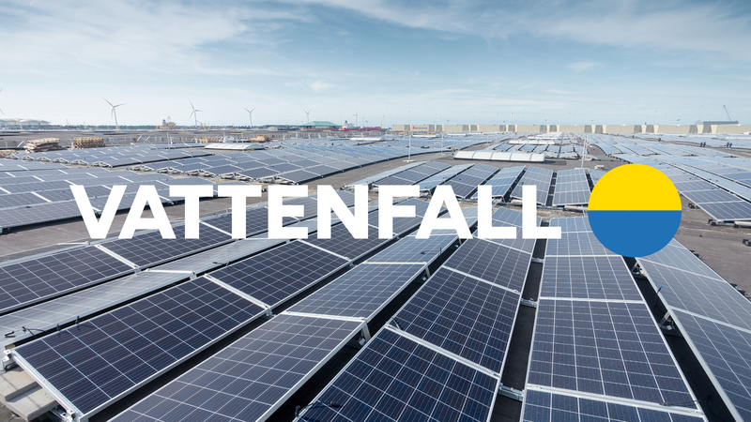
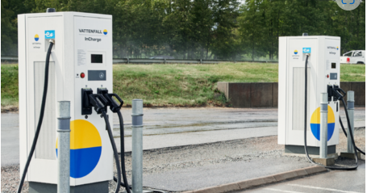
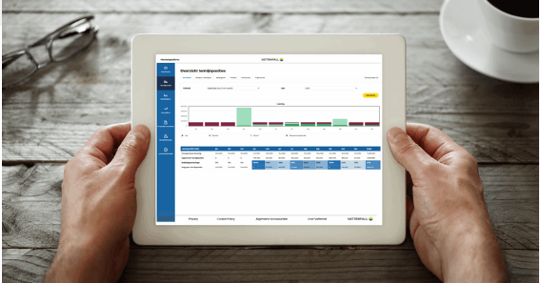

Slide 19
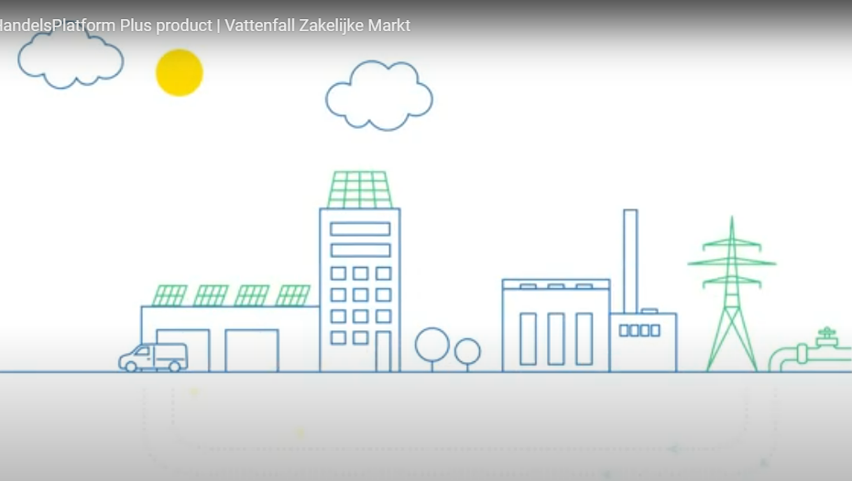

Slide 20
Stappenplan
Inventariseer uw vervangings
behoefte
Inventariseer uw infrastructuur en ga in gesprek met stakeholders
Creëer een verduurzamings
roadmap

Slide 21
Bedankt voor uw aandacht

